Slide 1
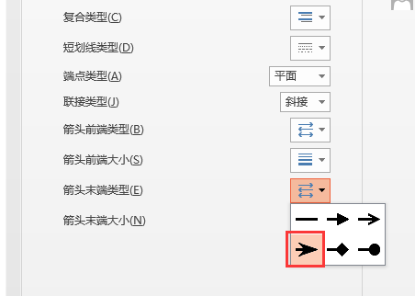
画图说明
PPT文档的尺寸已改为14mm×10mm，插图在这个范围内绘制，大小就是标准的，排版时不用再进行缩放。可以保证图上线条的粗细和文字大小是一致的。
线条的线型请使用 1 磅，过粗和过细的印刷效果都不好。
箭头请设置为右图中格式。
所有字体，设置为中文黑体，英文为Times New Roman，全部9号字。
注意字体的加粗是有规范的，只有张量需要用加粗，例如矩阵和向量。其他字体请不要加粗
凡是需要填充颜色的区域，请设置为无轮廓，也就是去掉四周的轮廓线。
变量的字母为斜体，对应的数字为下角。
注意背景图不能有参考线，需要是纯色的白底。

Slide 2
定义
注册
Spring
Container
0
1
业务对象 POJOs Bean
哈希容器桶
2
3
4
produces
5
…
Fully configured system
Ready for Use

Slide 3
定义
注册
Spring
Container
0
Class
Register
1
哈希容器桶
2
单例
缓存
业务对象 POJOs Bean
3
实例化
异常
4
主要对容器功能的完善
produces
5
…
Fully configured system
Ready for Use

Slide 4
业务对象 POJOs Bean
定义
注册
0
Spring
Container
Class
Register
1
哈希容器桶
2
获取
单例
单例
缓存
3
4
Get
Singleton
实例化
异常
5
…
Fully configured system
Ready for Use

Slide 5
获取
args
单例
Get
Singleton
args
创建对象
JDK
DeclaredConstructor
CreateBean
AbstractAutowireCapableBeanFactory
Cglib
enhancer.create(…)

Slide 6
获取
args
单例
Get
Singleton
args
创建对象
JDK
DeclaredConstructor
CreateBean
AbstractAutowireCapableBeanFactory
Cglib
enhancer.create(…)
属性填充
基础属性(int、String)
PropertyValues
对象属性，引用类型
BeanReference

Slide 7


ClassPath
资源加载
File
http文件
Spring.xml
资源处理
调用
返回
远程云文件
Xml操作
资源
解析
注册
Bean对象
Spring Bean 容器
GetBean

Slide 8



应用上下文
ClassPathXmlApplicationContet
加载
XML 文件
List<BeanPostProcessor> beanPostProcessors = new ArrayList<BeanPostProcessor>();
Spring 容器
修改
Bean定义
refresh
前置处理
注册
Bean扩展
实例化
Bean对象
CreateBean
BeanPostProcessor
后置处理
过程：
加载
注册
修改
实例化
扩展
修改Bean的定义信息
扩展Bean的实例化信息

